Slide 1




Образовательное кредитование

Slide 2


Повышение доступности среднего профессионального образования
Цель Проекта:
Задачи:
Популяризация и масштабирование программы государственной поддержки образовательного кредитования
Увеличение количества заемщиков
Notes:
Инструкция по работе с «Конструктором баннеров»:
Вставка на баннер логотипа образовательного учреждения в формате «PNG»
Изменение наименования рубрики (варианты представлены в методических рекомендациях)
Изменение иконок, иллюстраций (слайды №7-8)
Изменение цветовой гаммы баннера в соответствии с гайдлайном (брендбуком), утвержденным в образовательном учреждении

Slide 3

В чем отличие простого кредита от образовательного кредита с государственной поддержкой?
Ключевое отличие – в процентной ставке для обучающегося: вилка на рынке от 17 до 28%, а образовательный кредит стабильно со ставкой 3%, так как оставшуюся часть % за обучающегося погашает государство.
Также в случае с образовательным кредитом погашать его можно в течение длительного времени – до 15 лет, что позволяет сделать ежемесячные платежи необременительными даже для молодых специалистов
Потребительский кредит – это фактически кредит наличными, его можно потратить на любые цели. А образовательный кредит с господдержкой – это целевой кредит, при его оформлении банк за обучающегося оплачивает стоимость образования в выбранной образовательной организации

Slide 4

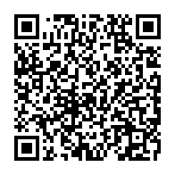
03
А на основании какого документа мне может быть одобрен образовательный кредит?
Оформляется на основании договора с образовательной организацией о предоставлении платных образовательных услуг.
Для получения кредита
необходимо обратиться с документами в офис банка или можно оставить заявку на сайте (перейти можно по qr-коду), и менеджер перезвонит
Какие документы нужны для оформления образовательного кредита с
государственной поддержкой?
Договор о предоставлении платных образовательных услуг, подписанный представителем образовательной организации (оригинал или заверенная копия с печатью и подписью)
Паспорт с отметкой о постоянной регистрации (справка о временной регистрации, если нет постоянной регистрации) Квитанция или счет на оплату обучения с суммой платы за первый период обучения

Slide 5
А если мне еще нет 18 лет, нужны ли какие-то дополнительные документы?
Для несовершеннолетнего обучающегося необходимы:
письменное согласие одного из родителей или законного представителя
свидетельство о рождении
паспорт одного из родителей или законного представителя
А могут ли мне отказать?
Каждая заявка рассматривается в индивидуальном порядке с учетом множества параметров. Заявки рассматриваются лояльнее, чем на другие виды кредитования. Если у обучающегося нет других незакрытых и просроченных кредитов, то оснований для беспокойства быть не должно!
В первый раз образовательный кредит не одобрили, через сколько я могу подать повторно?
Повторно можно подать заявку через 60 календарных дней
Сколько могу взять образовательных кредитов с государственной поддержкой?
Возможно предоставление обучающемуся не более 2 (двух) в течение одного года с момента получения первого (первой части)

Slide 6

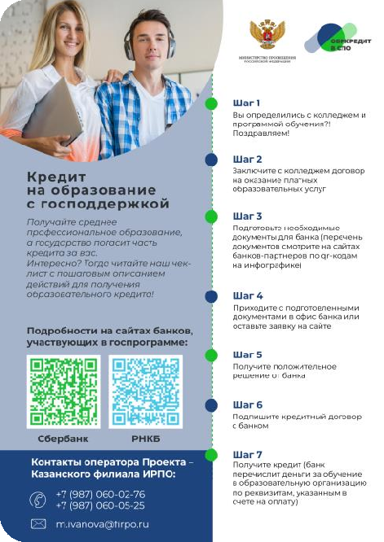

ДЛЯ ЛИЧНОГО ИСПОЛЬЗОВАНИЯ УЧАСТНИКАМИ
Методическое пособие для студентов СПО, чек-лист для потенциальных заёмщиков
Ответы на часто задаваемые вопросы на сайте Минпросвещения России (редакция 2024 года)
https://open.edu.gov.ru/faq/#type=73

Slide 7




За несвоевременное погашение образовательного кредита начисляется неустойка — 20% годовых от суммы просроченного платежа за период просрочки. Чтобы оплатить следующий семестр, задолженность по кредиту необходимо погасить. Перед последующей оплатой за обучение необходимо обратиться к специалисту в отделение банка с паспортом, платежным документом и реквизитами образовательной организации
У меня задолженность по оплате образовательного кредита за 1 семестр. Оплатит ли банк 2 семестр?
В случае увеличения стоимости оплаты за обучение необходимо обратиться в отделение банка с дополнительным соглашением для увеличения суммы образовательного кредита с государственной поддержкой
Налоговый вычет предоставляется работающим обучающимся
Если я возьму, например, 200 000 рублей на весь срок обучения, а образовательная организация поднимает каждый год стоимость обучения, нужно ли платить разницу?
У меня взят образовательный кредит, смогу ли я вернуть налоговый вычет 13% от выплаченной суммы?
Notes:
Инструкция по работе с «Конструктором баннеров»:
Вставка на баннер логотипа образовательного учреждения в формате «PNG»
Изменение наименования рубрики (варианты представлены в методических рекомендациях)
Изменение иконок, иллюстраций (слайды №7-8)
Изменение цветовой гаммы баннера в соответствии с гайдлайном (брендбуком), утвержденным в образовательном учреждении

Slide 8



ОТВЕТ НА ВОПРОСЫ:
В случае академического отпуска по любой из причин обучающемуся продлевается срок льготного периода на срок академического отпуска. Обучающийся продолжает каждый месяц оплачивать проценты с суммы, взятой на начало академического отпуска.
После окончания академического отпуска можно возобновить оплату обучения
Я взяла образовательный кредит, вышла замуж и родила ребенка, взяла академический отпуск по беременности и родам, уходу за ребенком, что будет с моим кредитом?
Я взяла образовательный кредит, отучилась и оплатила 1,5 года, но в 3 семестре захотела взять академический отпуск, что мне делать в данном случае? Можно ли будет возобновить кредит? Осенью следующего года я планирую восстановиться и мне снова придётся платить за 3 семестр
Я оформлял академический отпуск в связи с призывом для службы в армии, что будет с моим образовательным кредитом?
Notes:
Инструкция по работе с «Конструктором баннеров»:
Вставка на баннер логотипа образовательного учреждения в формате «PNG»
Изменение наименования рубрики (варианты представлены в методических рекомендациях)
Изменение иконок, иллюстраций (слайды №7-8)
Изменение цветовой гаммы баннера в соответствии с гайдлайном (брендбуком), утвержденным в образовательном учреждении

Slide 9

Контакты
оператора проекта
Контакты для связи:
obrkreditspo@firpo.ru
+7 (499) 009-05-51 (доб. 5505)
Notes:
Инструкция по работе с «Конструктором баннеров»:
Вставка на баннер логотипа образовательного учреждения в формате «PNG»
Изменение наименования рубрики (варианты представлены в методических рекомендациях)
Изменение иконок, иллюстраций (слайды №7-8)
Изменение цветовой гаммы баннера в соответствии с гайдлайном (брендбуком), утвержденным в образовательном учреждении

